Slide 1




ДЕТИ И СОВРЕМЕННОЕ ИНТЕРНЕТ-ПРОСТРАНСТВО
Солдатова Г.У.
Факультет психологии МГУ имени М.В. Ломоносова,
Фонд Развития Интернет

Slide 2

АУДИТОРИЯ ПОЛЬЗОВАТЕЛЕЙ ИНТЕРНЕТА
Пользователи интернета:
86% детей 12-17 лет
48% взрослых старше 18 лет
Пользователи мобильного интернета:
51% детей 12-17 лет
45% взрослых 18-24 лет
26% взрослых 25-34 лет
12% взрослых 35-44 лет
5% взрослых 45-54 лет
1% взрослых старше 55 лет

Slide 3
ФАКТОРЫ ОНЛАЙН-РИСКОВ
Возраст вступления в ряды интернет-пользователей
Бесконтрольность пользования
Длительность и интенсивность пользования
Виды деятельности в интернете
Цифровой разрыв

Slide 4
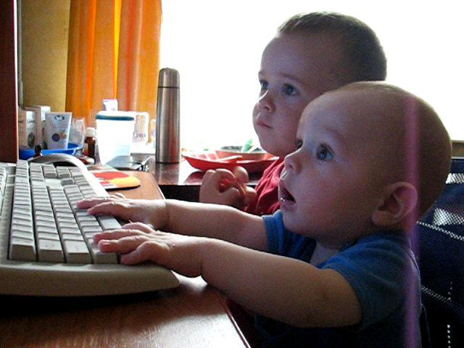
1. ВОЗРАСТ ВСТУПЛЕНИЯ В РЯДЫ
ИНТЕРНЕТ-ПОЛЬЗОВАТЕЛЕЙ
Российские школьники в среднем начинают пользоваться интернетом позже, чем европейские

Slide 5

2. ОДИН НА ОДИН С ИНТЕРНЕТОМ: БЕСКОНТРОЛЬНОСТЬ ПОЛЬЗОВАНИЯ
Российские школьники по сравнению с европейскими гораздо чаще пользуются интернетом бесконтрольно

Slide 6
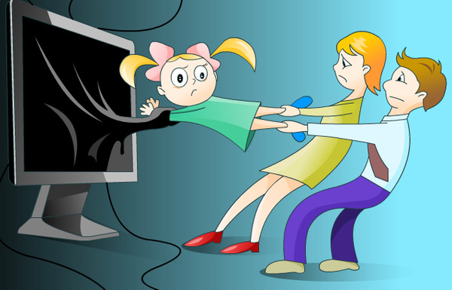
3. УВЕЛИЧИВАЮТСЯ ДЛИТЕЛЬНОСТЬ
И ИНТЕНСИВНОСТЬ ПОЛЬЗОВАНИЯ ИНТЕРНЕТОМ
Российские школьники по сравнению
с европейскими проводят в интернете больше времени

Slide 7
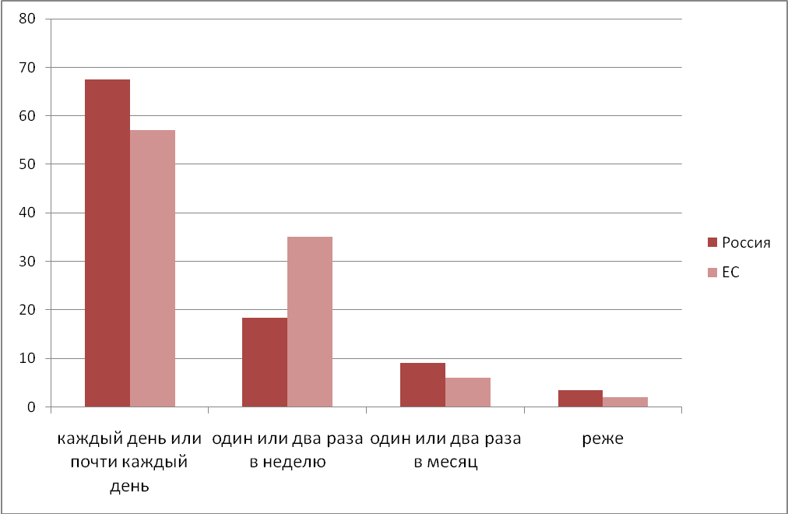
КАК ЧАСТО ДЕТИ ВЫХОДЯТ В СЕТЬ? (%)

Slide 8

4. ВИДЫ ДЕЯТЕЛЬНОСТИ В ИНТЕРНЕТЕ СТАНОВЯТСЯ РАЗНООБРАЗНЕЕ
Российские школьники чаще, чем европейские, предпочитают посещать социальные сети, загружать различные файлы, сидеть в чатах

Slide 9
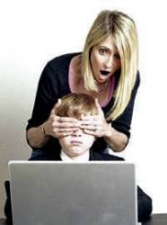
5. ЦИФРОВОЙ РАЗРЫВ
В России между взрослыми и детьми цифровой разрыв больше, чем в Европе

Slide 10
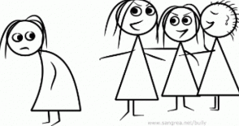
КИБЕРБУЛЛИНГ
В России буллинг перекочевывает из реальной жизни в виртуальную

Slide 11
БУЛЛИНГ И КИБЕРБУЛЛИНГ
БУЛЛИНГ - запугивание, унижения, травля, физический или психологический террор, направленный на то, чтобы вызвать у другого страх и тем самым подчинить его себе (Кон И.С., 2006)
КИБЕРБУЛЛИНГ – агрессивное, умышленное действие, совершаемое группой лиц или одним лицом с использованием электронных форм контакта, повторяющееся неоднократно и продолжительное во времени, в отношении жертвы, которая не может легко защитить себя (Smith et al., 2008).

Slide 12
ЖЕРТВЫ БУЛЛИНГА
Жертвы буллинга часто бывают:
пугливы, чувствительны, замкнуты и застенчивы;
тревожны, неуверены в себе, несчастны;
склонны к депрессии и чаще своих ровесников думают о самоубийстве;
не имеют ни одного близкого друга и успешнее общаются с взрослыми, нежели со сверстниками;
если это мальчики, они могут быть физически слабее своих ровесников.
(Кон И.С., 2006)

Slide 13
РЕКОМЕНДАЦИИ ПО ПРЕДОТВРАЩЕНИЮ КИБЕРБУЛЛИНГА
Объясните детям, что при общении в интернете они должны быть дружелюбными с другими пользователями. Ни в коем случае не стоит писать резкие и оскорбительные слова – читать грубости так же неприятно, как и слышать.
Научите детей правильно реагировать на обидные слова или действия других пользователей. Лучший способ испортить хулигану его выходку – отвечать ему полным игнорированием.
Если у вас есть информация, что кто-то из друзей или знакомых вашего ребенка подвергается буллингу или кибербуллингу, то сообщите об этом классному руководителю или школьному психологу – необходимо принять меры по защите ребенка.
Объясните детям, что личная информация, которую они выкладывают в интернете может быть использована агрессорами против них.
Помогите ребенку найти выход из ситуации – практически на всех форумах и сайтах есть возможность заблокировать обидчика, написать жалобу модератору или администрации сайта, потребовать удаление странички.
Поддерживайте доверительные отношения с вашим ребенком, чтобы вовремя заметить, если в его адрес начнет поступать агрессия или угрозы. Наблюдайте за его настроением во время и после общения с кем-либо в интернете.
Убедитесь, что оскорбления (буллинг) из сети не перешли в реальную жизнь. Если поступающие угрозы являются достаточно серьезными, касаются жизни или здоровья ребенка, а также членов вашей семьи, то вы имеете право на защиту со стороны правоохранительных органов, а действия обидчиков могут попадать под статьи действия уголовного и административного кодексов о правонарушениях.

Slide 14
ЛИНИЯ ПОМОЩИ «ДЕТИ ОНЛАЙН»
Если Ваш ребенок столкнулся с кибербуллингом, Вы можете обратиться в службу телефонного и онлайн консультирования по проблемам безопасного использования интернета и мобильной связи, где Вам дадут рекомендации и подскажут, куда и в какой форме обратиться по данной проблеме.

Slide 15
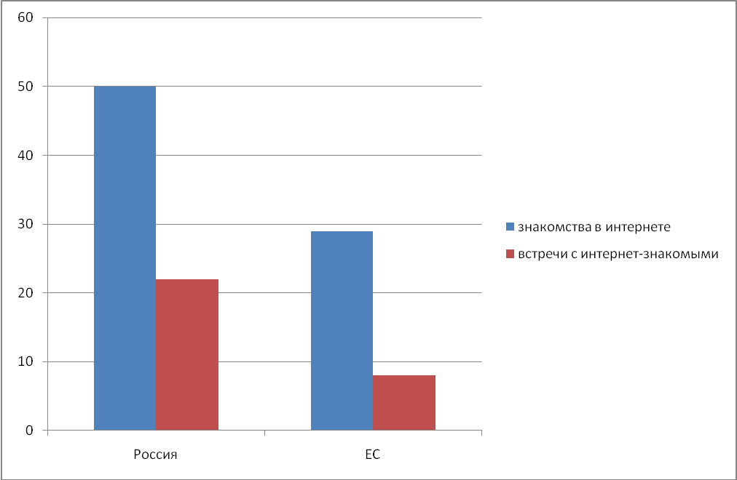
ПОЛОВИНА РОССИЙСКИХ ДЕТЕЙ ЗНАКОМИТСЯ В ИНТЕРНЕТЕ, И МНОГИЕ СТРЕМЯТСЯ ПРОДОЛЖИТЬ ОБЩЕНИЕ В РЕАЛЬНОЙ ЖИЗНИ (%)

Slide 16
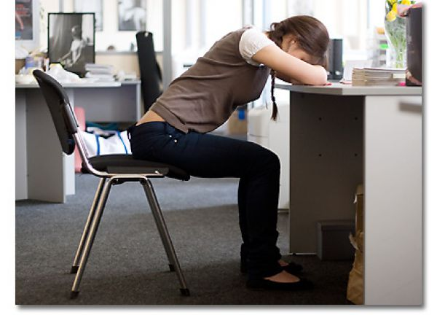
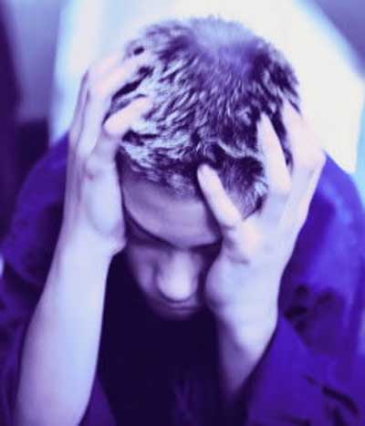
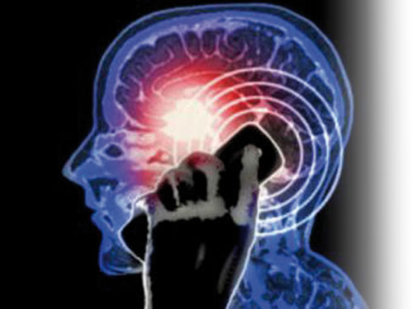
В современном мире техногенные угрозы здоровью, как физическому, так и душевному, выходят на первый план

Slide 17

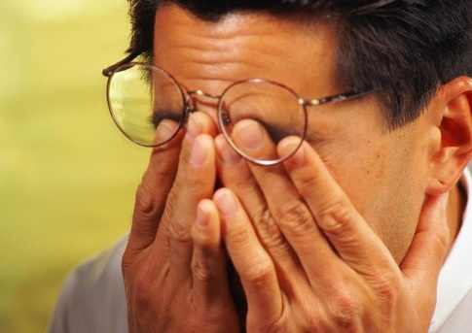
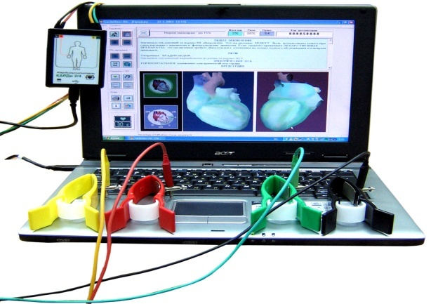
Проблемы со здоровьем, возникающие при использовании компьютера
Нарушения опорно-двигательного аппарата:
– поражения позвоночника – нарушение осанки, сколиоз;
– поражения лучезапястного сустава – туннельный синдром, артрозы;
«Компьютерный зрительный синдром» (КЗС, Computer Vision Syndrome) - «комплекс зрительных и глазных симптомов, проявляющихся при работе с компьютером»;
Проблемы, связанные с электромагнитным излучением;
Проблемы снижения слуха при увлечении компьютерными играми (у подростков)
Проблемы провокации эпилептических приступов;

Slide 18

Комплексные психологические расстройства
Затрагивают все основные сферы личности: эмоциональную, когнитивную, поведенческую, мотивацонно-потребностную, коммуникативную.
Нарушения эмоциональной сферы : раздражительность, агресивность, неконтролируемые вспышки гнева, повышенная тревожность, фобические реакции, повышенная возбудимость, резкие перепады настроения,
бессонница, депрессия.
Снижение уровня притязаний, падение самооценки, игнорирование жизненных потребностей
Расстройства познавательных процессов – рассеянность, отвлекаемость, нарушения восприятия, расстройства мышления, нарушения памяти
Проблемы в межличностном общении – в семье, прежде всего
Нарушения идентичности
Интернет-зависимость

Slide 19
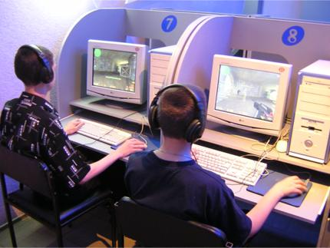

Интернет-зависимость – болезнь или …?
Сегодня не существует психологического или психиатрического диагноза «Интернет– или компьютерной» зависимости. В последнюю версию «Диагностического и статистического руководства по психическим расстройствам» (DSM-IV) не вошла ни одна из этих категорий. Формально эта проблема сегодня считается психолого-педагогической.

Slide 20
Симптомы Интернет-зависимости
К. Янг приводит 4 симптома Интернет-зависимости:
1. Навязчивое желание проверить e-mail.
2. Постоянное ожидание следующего выхода в Интернет.
3. Жалобы окружающих на то, что человек проводит слишком много времени в Интернет.
4. Жалобы окружающих на то, что человек тратит слишком много денег на Интернет.
Исследователи отмечают, что большая часть Интернет-зависимых (91 %) пользуется сервисами Интернет, связанными с общением. Другую часть зависимых привлекают информационные сервисы сети.

Slide 21
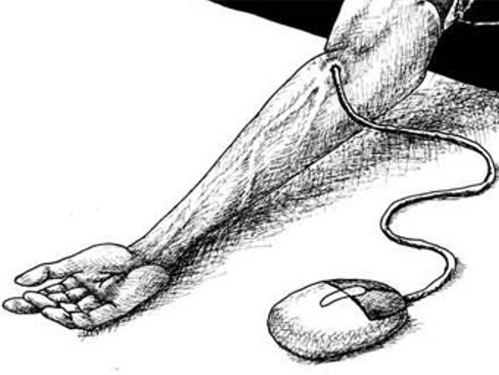
Более широкое понятие Интернет-зависимости включает
зависимость от компьютера, т.е. пристрастие к работе с компьютером (играм, программированию или другим видам деятельности);
"информационную перегрузку", т.е. компульсивную (от англ.: compulsive - непреодолимый) навигацию по сайтам, поиск в удаленных базах данных;
зависимость от "кибер-отношений", т.е. от социальных применений Интернета - общения в чатах, групповых играх и телеконференциях, что может в итоге привести к замене имеющихся в реальной жизни семьи и друзей виртуальными;
зависимость от "киберсекса", т.е. от порнографических сайтов в Интернете, от обсуждения сексуальной тематики в чатах или специальных телеконференциях "для взрослых".
компульсивное применение Интернета, т.е. патологическую привязанность к азартным играм, онлаиновым аукционам или электронным покупкам в Интернете;

Slide 22
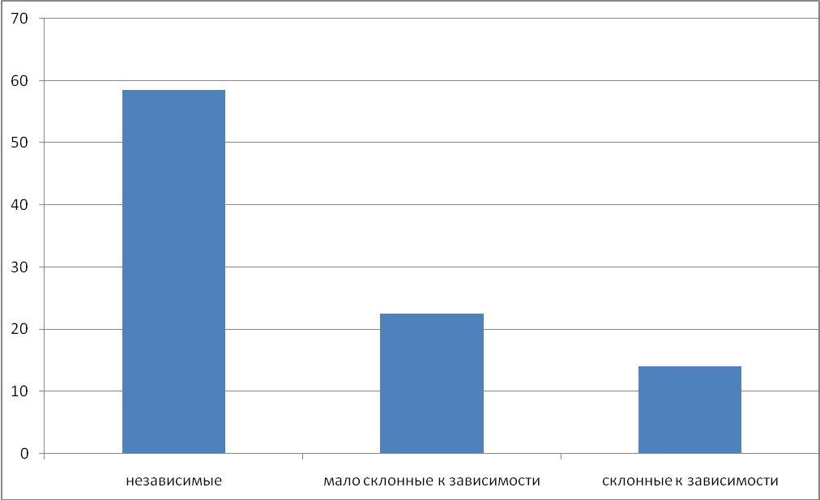
У седьмой части старшеклассников есть склонность к интернет-зависимости
(по результатам исследований Фонда Развития Интернет)

Slide 23
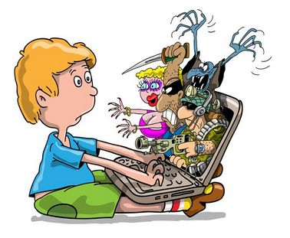
ЭЛЕКТРОННЫЕ И ПОТРЕБИТЕЛЬСКИЕ РИСКИ
Вирусы
Кража персональных данных
Интернет-мошенничество

Slide 24
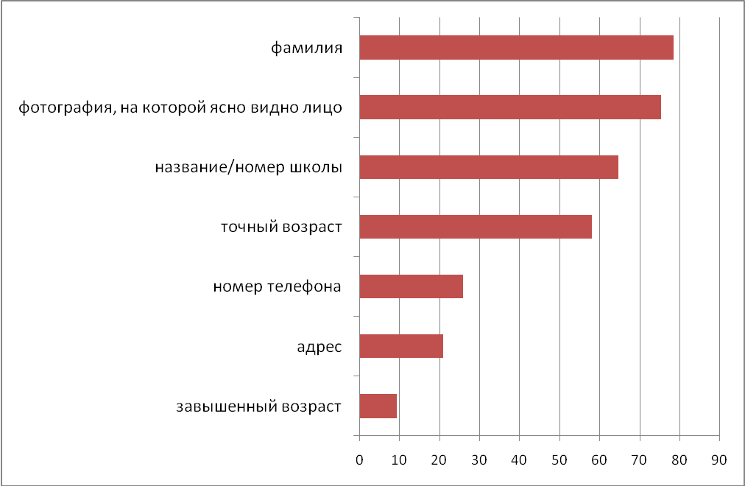
КАКУЮ ИНФОРМАЦИЮ ДАЮТ ДЕТИ
В ПРОФИЛЕ СОЦИАЛЬНОЙ СЕТИ? (%)

Slide 25
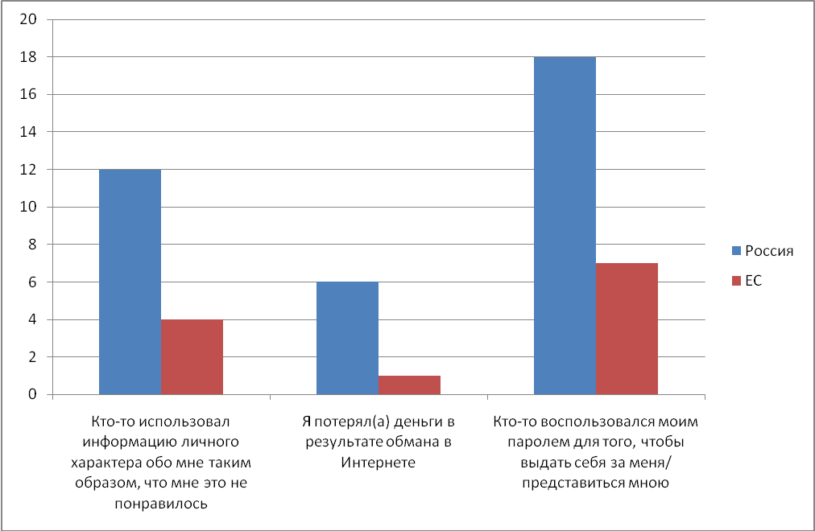
КРАЖА ПЕРСОНАЛЬНОЙ ИНФОРМАЦИИ
И ИНТЕРНЕТ-МОШЕННИЧЕСТВО
(% от детей 11-16 лет)

